Slide 1

Muhammad Al-Xorazmiy nomidagi TATU Urganch filiali 942-20 guruhi talabasi Boltayev Abrorbek
INDIVIDUAL LOYIHA

Slide 2
Mavzu: Online parfumeriya mahsulotlariga buyurtma berish dasturini yaratish

Slide 3
Masalaning qo’ylishi
Ushbu individual loyihada qo’yilgan asosiy maqsaddan kelib chiqib, quyidagi vazifalarni hal qilish lozim:
- Parfumeriya mahsulotlariga online buyurtma berishni o’rganish;
- Parfumeriya mahsulotlariga online buyurtma berish Web ilovasini arxitekturasi qurish;
Parfumeriya mahsulotlariga online buyurtma berish web ilovalasini ishlab chiqish;
Dasturda quyidagi ishlar amalga oshirilishi lozim:
- Web ilovaning ma’lumotlar bazasi arxitekturasini qurish;
- Web ilovaning ma’lumtlar bazasini yaratish;
- Web ilovaning tuzilishi sayt ko’rinishini ishlab chiqish;

Slide 4
Ushbu individual loyihani bajarish davomida quyidagi ishlar amalga oshirildi:
1. Parfumeriya mahsulotlariga online buyurtma berish ma’lumotlar bazasi arxitekturasi tuzib chiqildi;
2. Parfumeriya mahsulotlariga online buyurtma berish ma’lumotlar bazasi yaratildi;
3. Parfumeriya mahsulotlariga online buyurtma berish Php , JavaScript tillarini o’rgangan holda uning web ilovasi ishlab chiqildi;

Slide 5
Parfyumeriya (frans. parfum — yoqimli hid, atir) — teri, soch, kiyimlarni xushboʻy qiluvchi, shuningdek, gigiyenik vosita sifatida qoʻllanadigan mahsulotlar.
Qadimda xushboʻy moddalar sifatida faqat tabiiy mahsulotlar (efir moylari, balzam va boshqalar) ishlatilgan.
Parfyumeriya-kosmetika sanoat tarmogʻi tarzida 17-asr oxirida Fransiyada, keyinchalik Italiya, Buyuk Britaniya va boshqa davlatlarda paydo boʻlgan.
Tarmoqdagi eng yirik korxona Toshkent parfyumeriya-kosmetika fabrikasi 1942-yil koʻchirib keltirilgan Krasnodar parfyumeriya fabrikasi asosida tashkil qilingan.

Slide 6
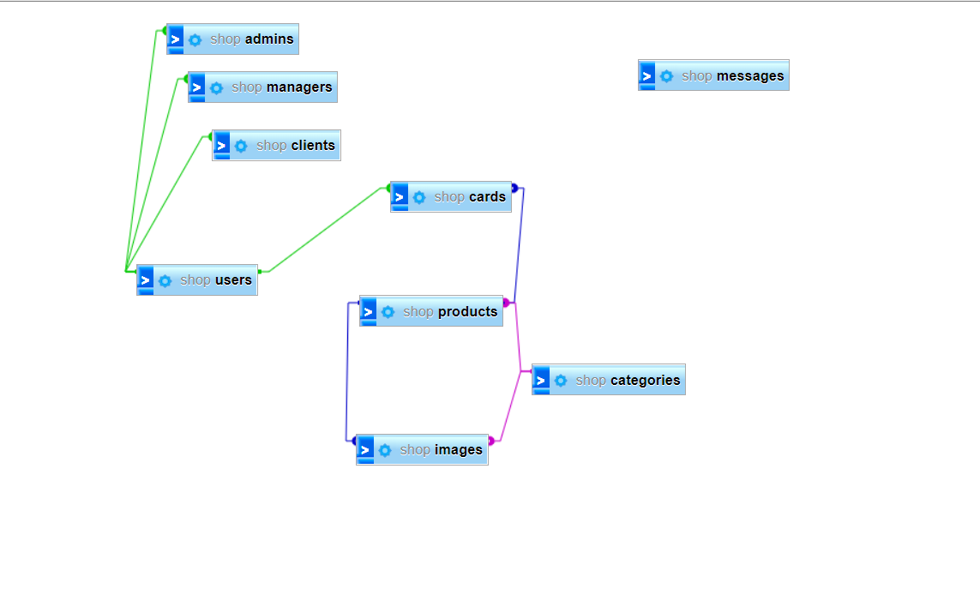
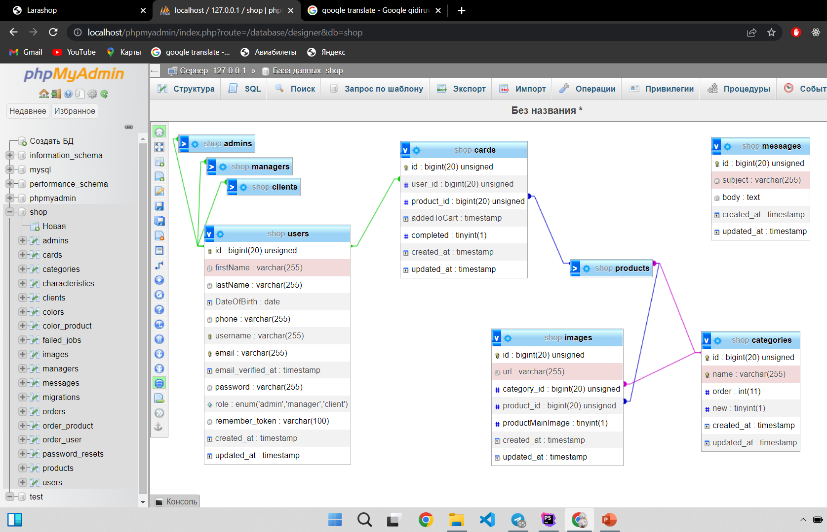
Web ilovaning Ma’lumotlar bazasidagi strukturasi.

Slide 7
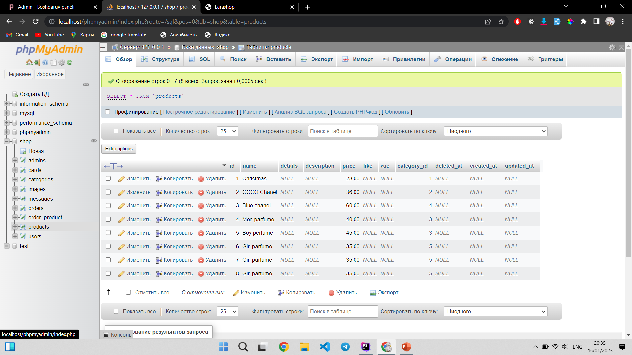
Ma’lumotlar bazasini parfumeriya mahsulotlari jadvali

Slide 8
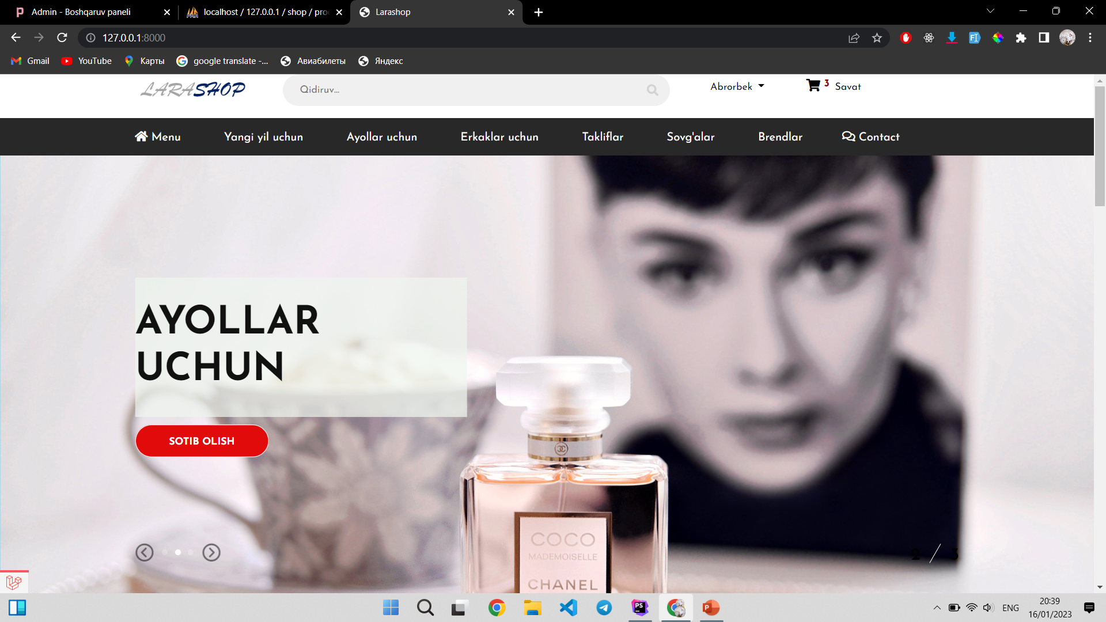
Parfumeriya mahsulotlariga online buyurtma berish Php , JavaScript tillarini o’rgangan holda uning web ilovasi ishlab chiqildi.

Slide 9
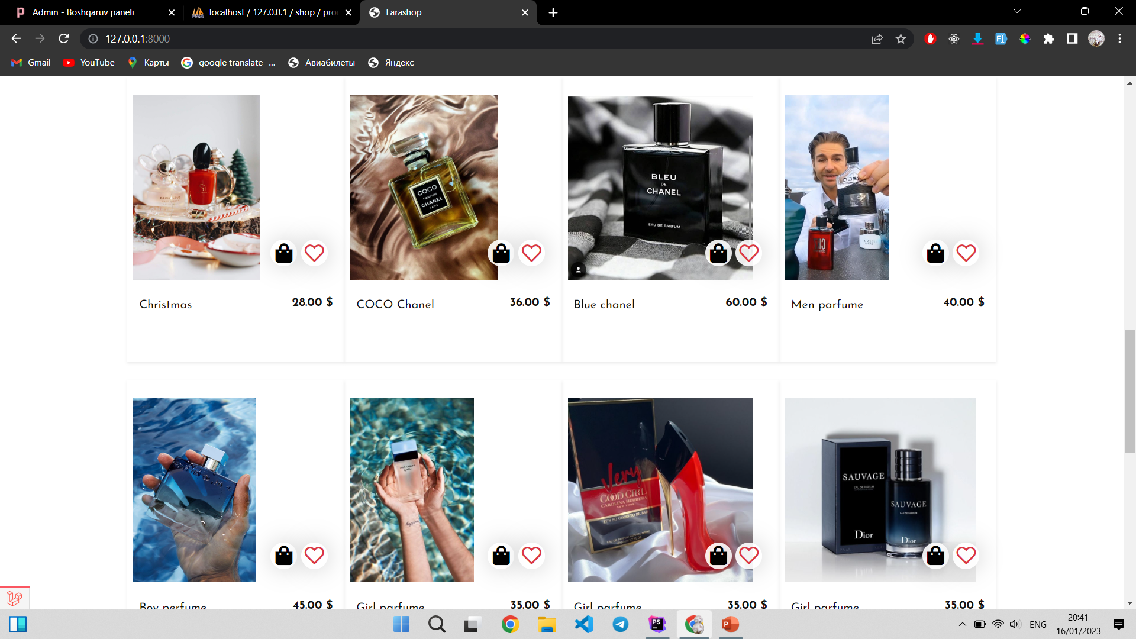
Parfumeriya saytimizdagi mahsulotlar menyusi

Slide 10
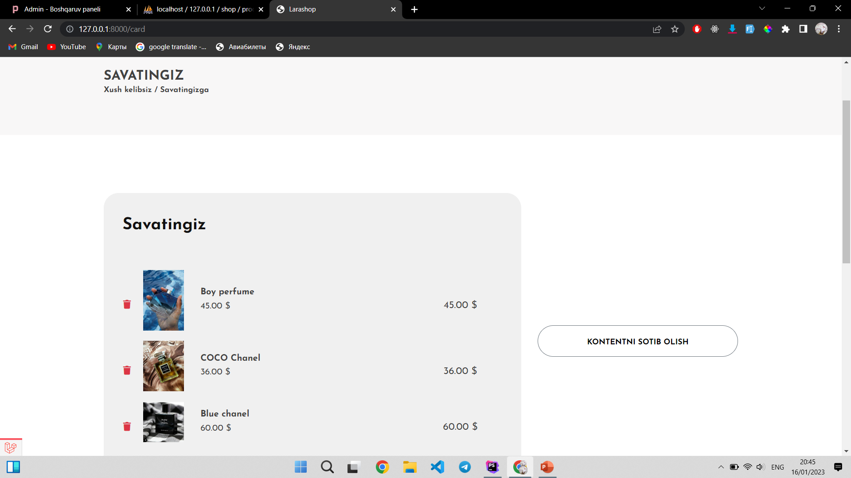
Parfumeriya saytining savat menusi

Slide 11
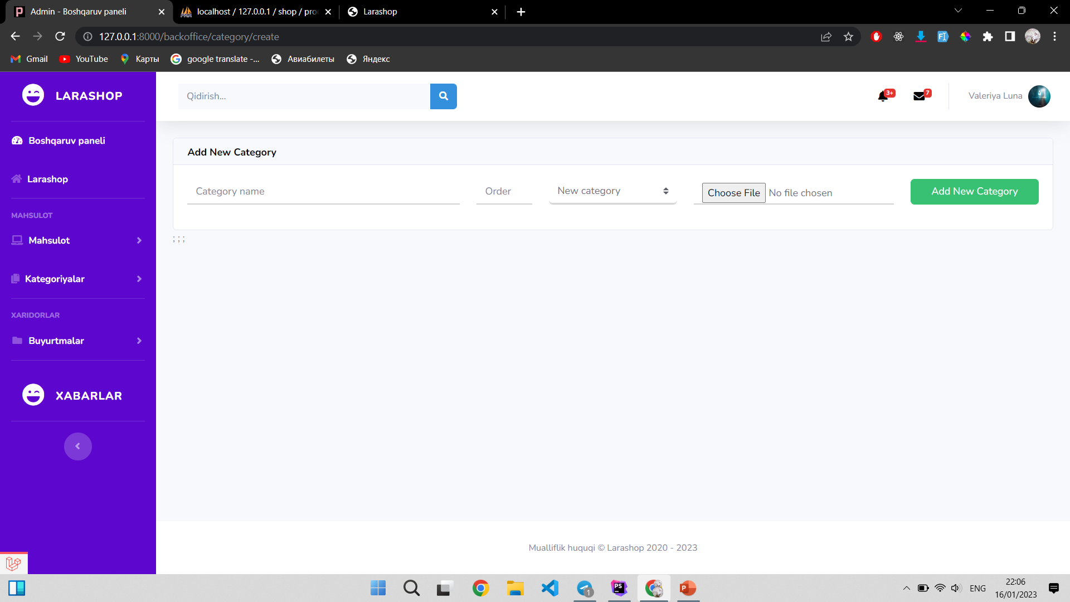
Ma’limotlar bazasiga kategoriya qo’shish

Slide 12
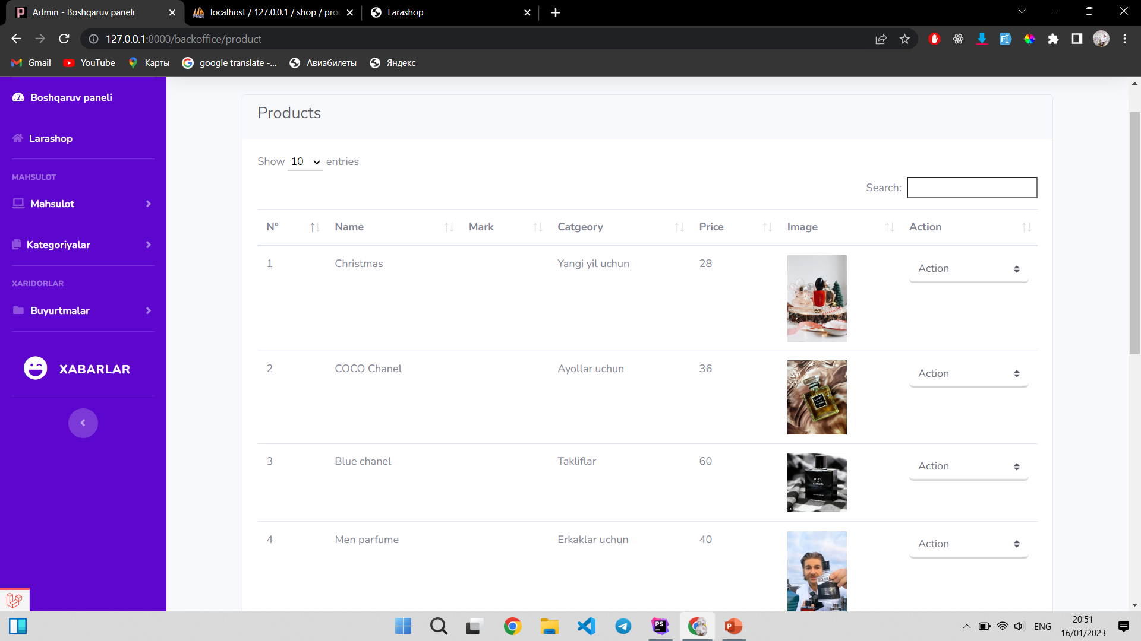
Ma’lumotlar bazasidagi parfumeriya mahsulotlari ro’yhati

Slide 13
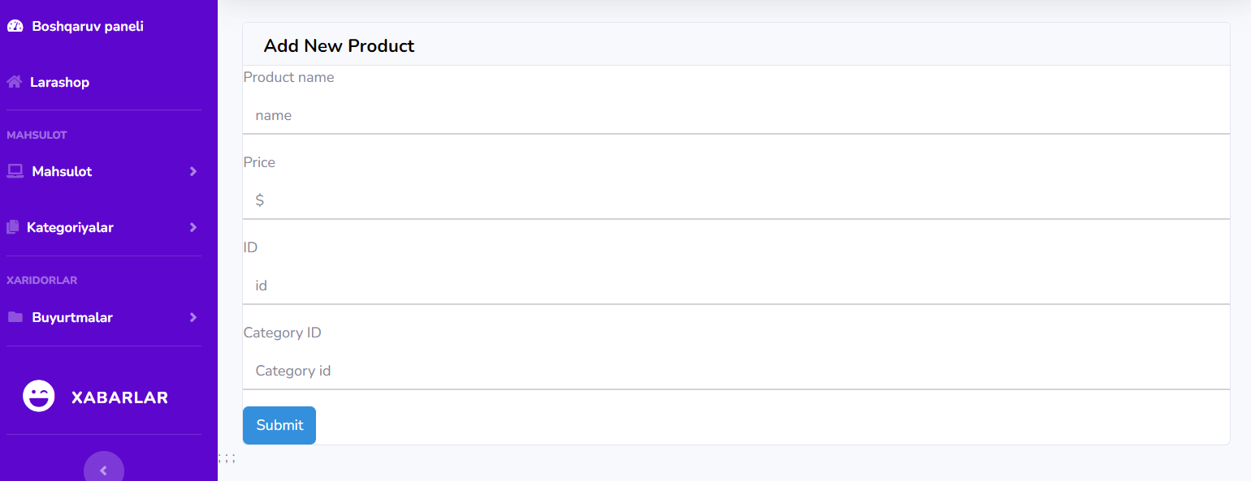
Yangi mahsulot qo’shish formasi

Slide 14
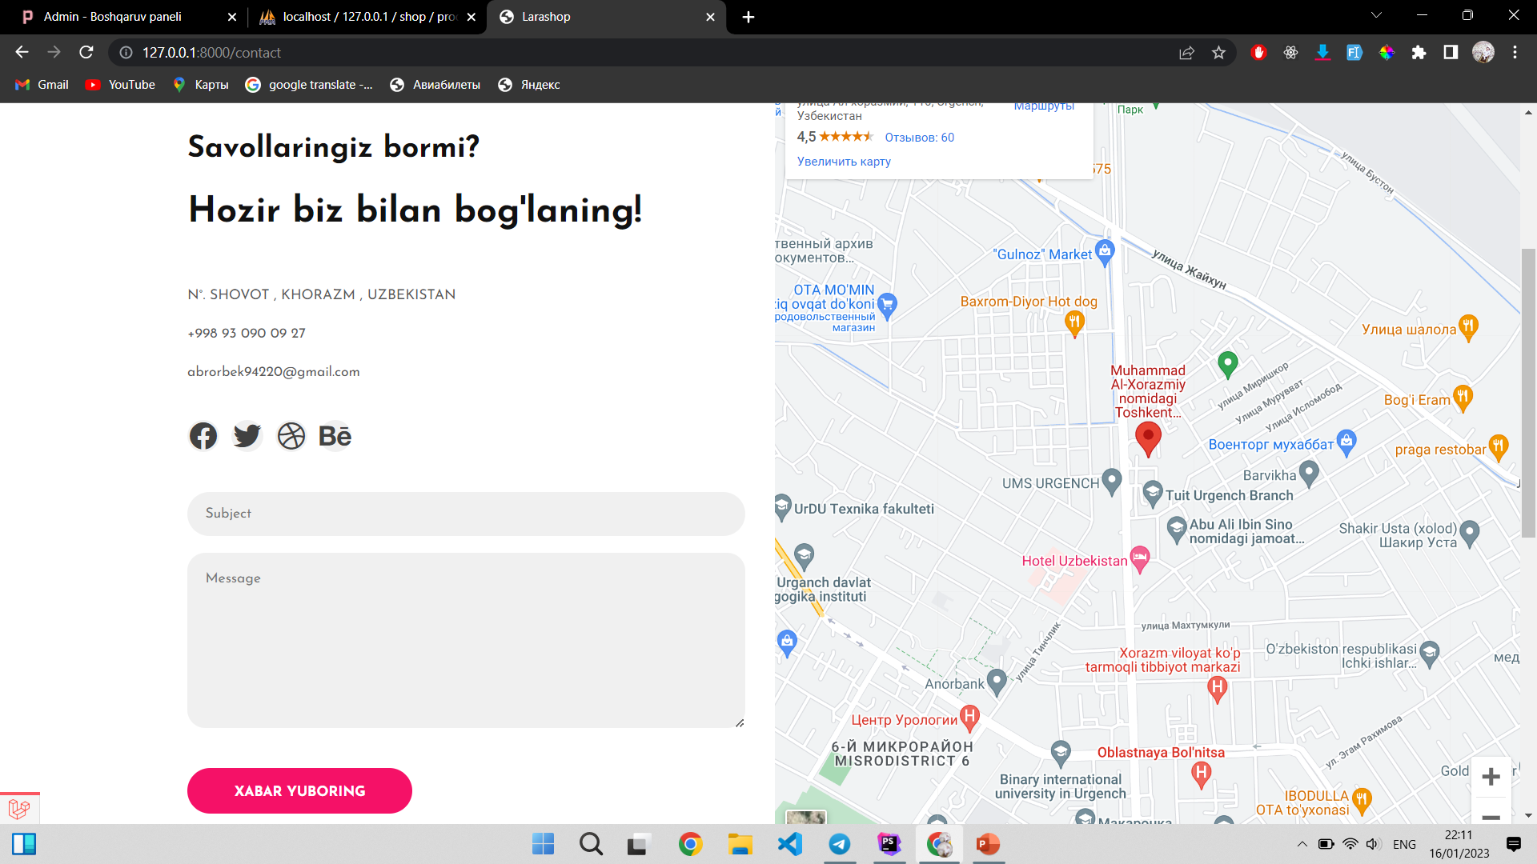
Web ilovaning bu qismida saytga kamentariya yozib qoldirishi mumkin

Slide 15
Dastur quydagi qulayliklarga ega:
1.Web ilovada umumiy qidiruv tizimi mavjudligi.
2.Bu ilova orqali siz istalgan parfumeriya mahsulotlari haqida ma’lumot olishinggiz mumkin.
3.Ilova orqali har bir foydalanuvchi Izoh qoldirish mumkin.

Slide 16
Xulosa.
Hozirda hayotni axborot texnologiyalarsiz tasavvur qilib bo’lmaydi. Foydalanuvchilarga qulayliklar yaratish uchun Axborot texnologiyalaridan keng qo’llaniladi. Ma’lumotlar ko’p, ularni tez va osongina topishda axborot texnologiyasi juda katta ro’l o’ynaydi. Shu sababli ma’lumotlarni internet orqali topishda web ilovalardan foydalanamiz.
Web ilovani yaratish davomida quydagi Bilim va ko’nikmalar o’zlashtirildi:
1. MYSQL ma’lumotlar bazasi bilan ishlash va undagi so’rovlar Update.Select,Insert,Delete o’rganildi;
2. Shu bilan birga Online Parfumeriya Web ilovasi ma’lumotlar bazasini yaratishda va foydalanuvchilarga ma’lumotlarni targ’ib etishda Web ilova yaratishni o’zlashtirish orqali yaratish ;
Unga qidiruv modulini kiritish orqali foydalanuvchilarga Parfumeriya mahsulotlari haqida ma’lumotlarni qiyinchiliksiz izlab topishni amalga oshirishda qulaylik yaratildi.

Slide 17
Foydalanilgan adabiyotlar 1. Создание сайта для парфюмерного интернет-магазина Хусаинова Г.Я. NovaInfo 75, с.27-35, 11 декабря 2017, Технические науки, CC BY-NC 2. Дуглас Крокфорд. “JavaScript: cильные стороны”. 2013 г. 3. Крис Минник, Ева Холланд. “Javascript для чайников” 2017 г. 4. Дэвид Скляр. “Изучаем PHP 7”. 2017 г. 5. Робин Никсон. “ PHP, MySQL, JavaScript, CSS и HTML5 “. 2015 г. 6. Хорстманн Кей, Корнелл Гари. ” Java. Библиотека профессионала”. 2014 г. Internet resurslari https://www.w3schools.com/html/ https://www.php.net/ http://www.google.com

Slide 18
Etiboringgiz uchun raxmat !

